Slide 1

Ferramentas Estatísticas Bivariadas - Qui-quadrado
Gestão do Conhecimento e da Informação
Professor Rafael Escalfoni

Slide 2

Agenda
Análise Bivariada com Qui-Quadrado
Teste de Independência
Exemplos
Teste Post Hoc

Slide 3
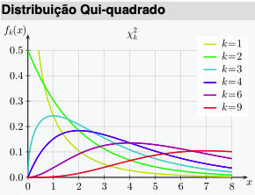
Qui-quadrado
Teste de Independência Qui-quadrado
Com quanta certeza os valores observados podem ser aceitos como regidos pela hipótese em questão?

Slide 4
Objetivos da Qui-quadrado
Contabiliza a ocorrência de fenômenos associados a variáveis categóricas
Verifica se a distribuição dos valores assumidos pela variável aleatória é consistente com a distribuição esperada para o fenômeno
Medida de divergência entre distribuição de dados e uma distribuição esperada
Avaliar como esperaríamos que as N medidas estivessem distribuídas e então comparar com a distribuição observada.

Slide 5
Objetivos da Qui-quadrado
Finalidades específicas
verificar as distribuições de probabilidade de cada categoria de uma variável em relação a um valor teórico esperado (teste de aderência)
verificar se as distribuições das categorias são as mesmas para diferentes subpopulações de interesse (teste de homogeneidade)
verificar se duas variáveis categóricas são independentes (teste de independência)

Slide 6
Exemplo de teste de Aderência
Verificar se a proporção de caras e coroas é de 50% cada
Verificar se a proporção das cores de chocolates M&M são aderentes ao que a empresa afirma

Slide 7
Exemplo de teste de Homogeneidade
Verificar se a proporção de homens e mulheres que gostam de uma marca de celular é similar
Testar se o uso de anabolizantes é igual em atletas em diferentes modalidades esportivas

Slide 8
Exemplo de teste de Independência
Verificar se sexo e a escolha do curso de graduação são independentes
Testar se classe social e local de interesse para uma viagem são independente

Slide 9
REQUISITOS
Variáveis independente e dependente devem ser CATEGÓRICAS
Teste não-paramétrico

Slide 10
Calculando Qui-Quadrado
Exemplo: O caso de Oklahoma
Lei estadual que proibia a venda de cervejas para homens com menos de 21 anos mas permitia para mulheres. A justificativa: evitar acidentes de trânsito
Era baseada em um estudo empírico se o motorista tinha bebido nas duas horas anteriores.
619 motoristas com 20 anos incluídos na pesquisa
Gênero | Sim | Não | Total
Homens | 77 | 404 | 481
Mulheres | 16 | 122 | 138
Total | 93 | 526 | 619

Slide 11
Caracterização do estudo
Motorista | Gênero | Bêbado(a)
#001 | M | S
#002 | F | N
#003 | F | S
... | ... | ..
#619 | F | S
Variáveis (ambas são categóricas):
Independente: Gênero
Dependente: Alcoolizado / Não alcoolizado

Slide 12
Resultados do Estudo
Evidências fracas de que há relação entre gênero e direção alcoolizado...
Alcoolizado nas últimas 2 horas (Y)
Gênero(x) | Sim | Não | Total
Masculino | 77/481 = 16,0% | 404/481 = 84,0% | 100%
Feminino | 16/138 = 11,6% | 122/138 = 88,4% | 100%

Slide 13
Hipóteses
H₀: Não há diferença na taxa de direção embriagado entre homens e mulheres com menos de 20 anos.
Qui-quadrado: Não há relação entre as duas variáveis categóricas – são independentes
A proporção de bêbados = proporção das bêbadas
H_{a}: Há diferença na taxa de direção embriagado entre homens e mulheres com menos de 20 anos.
16% vs 11,6% fornece forte evidência para concluir a relação?
Será que a amostragem não introduziu um viés significativo?

Slide 14
Abordagem Qui-quadrado
Medir a que distância os dados estão do que é afirmado na hipótese nula
Quanto mais distante da hipótese nula, mais evidências apresenta contra ela.

Slide 15
Contagens observadas vs Contagens esperadas Trazendo para o exemplo
Quantos homens bêbados seriam necessários para confirmar a hipótese nula???
Quantas mulheres bêbadas esperamos ver em vez de 16???
Contagem Esperada
Alcoolizado nas últimas 2 horas (Y)
Gênero(x) | Sim | Não | Total
Masculino | ??? | ??? | 100%
Feminino | ??? | ??? | 100%

Slide 16
Se dois eventos são independentes, então a P(A and B) = P(A) * P(B)
P(bêbado && homem) = P(bêbado) * P(homem)
P(bêbado) = 93/619
P(homem) = 481/619
P(bêbado && homem) = (93/619) * (481/619)
Contagem Esperada = Total da Coluna * Total da Linha
Total da Tabela
Gênero | Sim | Não | Total
Homens | 77 | 404 | 481
Mulheres | 16 | 122 | 138
Total | 93 | 526 | 619

Slide 17
Observado vs Esperado
Alcoolizado nas últimas 2 horas (Y)
Gênero(x) | Sim | Não | Total
Masculino | 77 | 404 | 481
Feminino | 16 | 122 | 138
Total | 93 | 526 | 619
Esperado
Alcoolizado nas últimas 2 horas (Y)
Gênero(x) | Sim | Não | Total
Masculino | (93*481)/619 = 72,3 | (526*481)/619 = 408,7 | 481
Feminino | (93*138)/619 = 20,7 | (526*481)/619 = 117,3 | 138
Total | 93 | 526 | 619
Observado

Slide 18
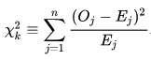
k é o grau de liberdade (estimador de número de categorias independentes menos 1) k = n - 1
Alcoolizado nas últimas 2 horas (Y)
Gênero(x) | Sim | Não | Total
Masculino | 77 72,3 | 404 408,7 | 481
Feminino | 16 20,7 | 122 117,3 | 138
Total | 93 | 526 | 619

Slide 19
Calculando...
X² = (77 - 72,3)² + (404 - 408,7)² + (16 - 20,7)² + (122 - 117,3)² =
72,3 408,7 20,7 117,3
X² = 0.306 + 0,054 + 1,067 + 0,188 = 1,62
p = 0,201
X² > 3,84 é considerado uma grande diferença (para k = 1)
Em casos com k > 2, é preciso recorrer a tabelas de valores das probabilidades para cada intervalo de confiança e grau de liberdade

Slide 20
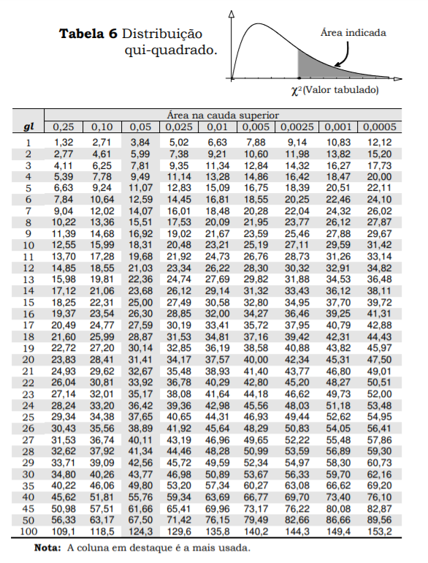

Slide 21
Não podemos rejeitar a H₀
p-value é muito alta – 20,1%
Logo:
Não há diferença na taxa de direção embriagado entre homens e mulheres com menos de 20 anos.

Slide 22
Mãos a obra
Usando Qui-quadrado para verificar a frequência de tabagismo e dependência a nicotina.

Slide 23
Tabela de percentuais
Tabela A
Região | Não-Assegurados | Assegurados | Total
Nordeste | 12,6% | 87,4% | 100%
Centro-oeste | 12,0% | 88,0% | 100%
Sul | 18,2% | 81,8% | 100%
Oeste | 17,4% | 82,6% | 100%
Tabela C
Região | Não-Assegurados | Assegurados
Nordeste | 15,0% | 19,2%
Centro-oeste | 17,1% | 23,3%
Sul | 42,1% | 35,0%
Oeste | 25,8% | 22,6%
Total | 100% | 100%
Tabela B
Região | Não-Assegurados | Assegurados | Total
Nordeste | 2,3% | 16,2% | 18,5%
Centro-oeste | 2,7% | 19,6% | 22,3%
Sul | 6,6% | 29,5% | 36,1%
Oeste | 4,0% | 19,1% | 23,1%
Total | 15,6% | 84,4% | 100%

Slide 24
Onde mora o perigo de fumar?
Nossa análise tem várias colunas para a dependência, cada uma correspondendo a quantidade de cigarros por mês.
Como posso afirmar qual grupo que teve uma taxa significativa maior de dependentes???

Slide 25
Teste Post Hoc
Qui-quadrado
Ajuste de Bonferroni

Slide 26

Motivação
Quando a Variável independente tem mais de 2 níveis
O teste Qui-quadrado e p-value não dizem o porquê da hipótese nula poder ser rejeitada
Não diz quais são, nos diz por exemplo de que formas as taxas de dependência de nicotina não são iguais entre as frequências de categoria...

Slide 27
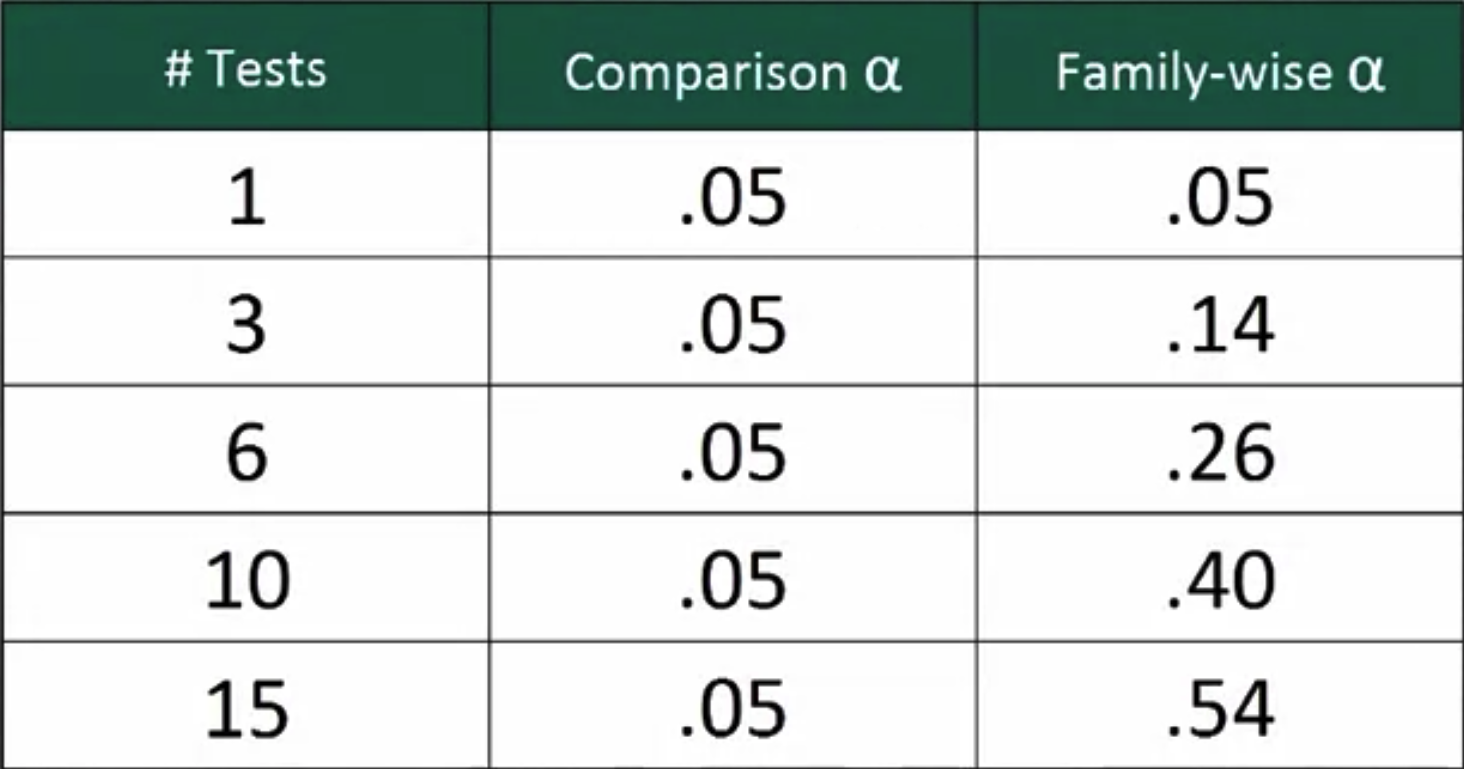
Comparações para cada par
Precisamos realizar uma comparação entre cada par de taxas de dependência para os 6 níveis de frequência
Cuidado: Taxa de Erro Familiar

Slide 28
Ajuste de Bonferroni
# testes | Cálculo | Ajuste de Bonferroni
3 | 0,05/3 | 0,017
6 | 0,05/6 | 0,008
10 | 0,05/10 | 0,005
15 | 0,05/15 | 0,003
Controlar a taxa de erro familiar
Calculado por valor-p
c
c = número de comparações

Slide 29
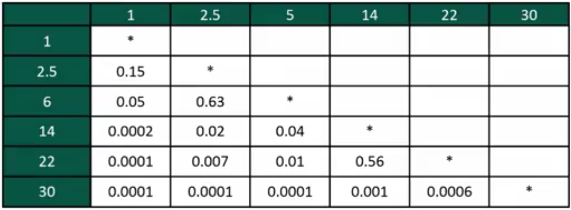
Comparações

Slide 30
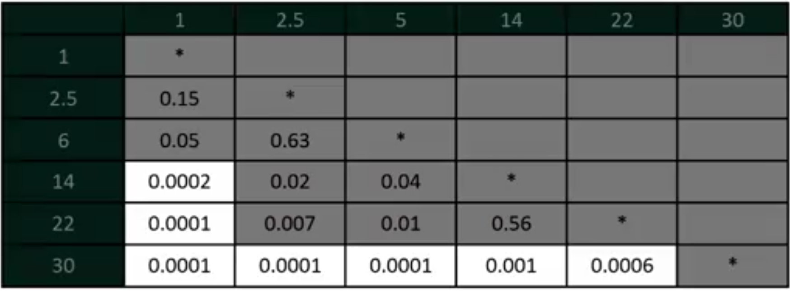
Comparações

Slide 31
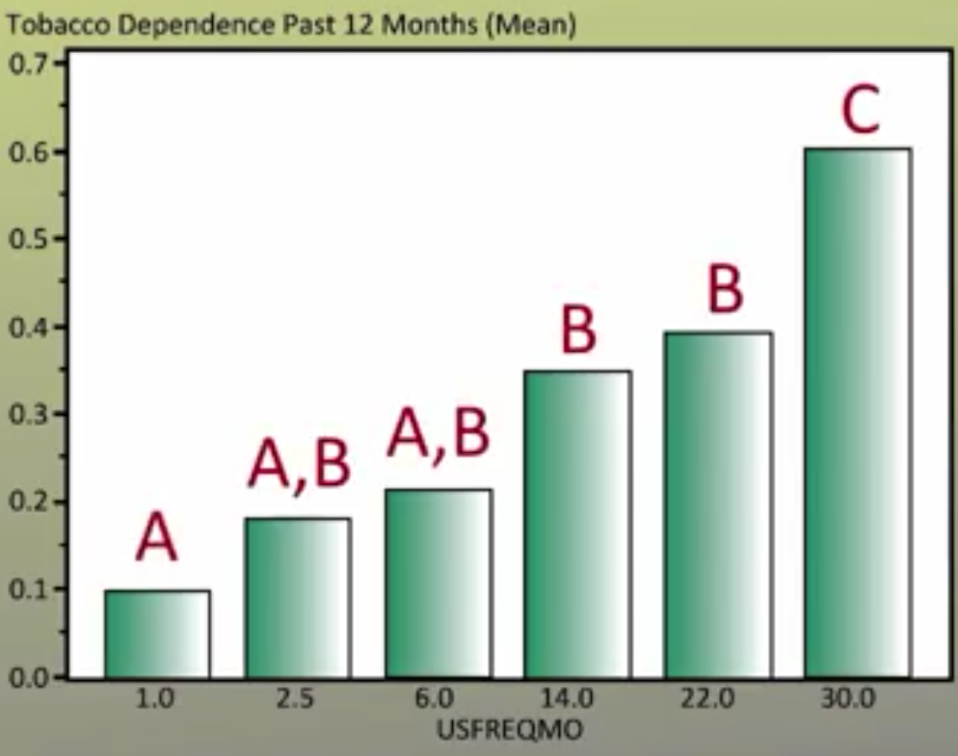
Categorias identificadas

Slide 32
Ferramentas Estatísticas Bivariadas - Qui-quadrado
Gestão do Conhecimento e da Informação
Professor Rafael Escalfoni

